Slide 1

كلية الأداب
اسم المقرر
دراسة الأسانيد
د. محمد بن عبدالرحمن العمير
جامعة الملك فيصل
عمادة التعلم الإلكتروني والتعليم عن بعد
1

Slide 2
المحاضرة الأولى
-

Slide 3


Slide 4
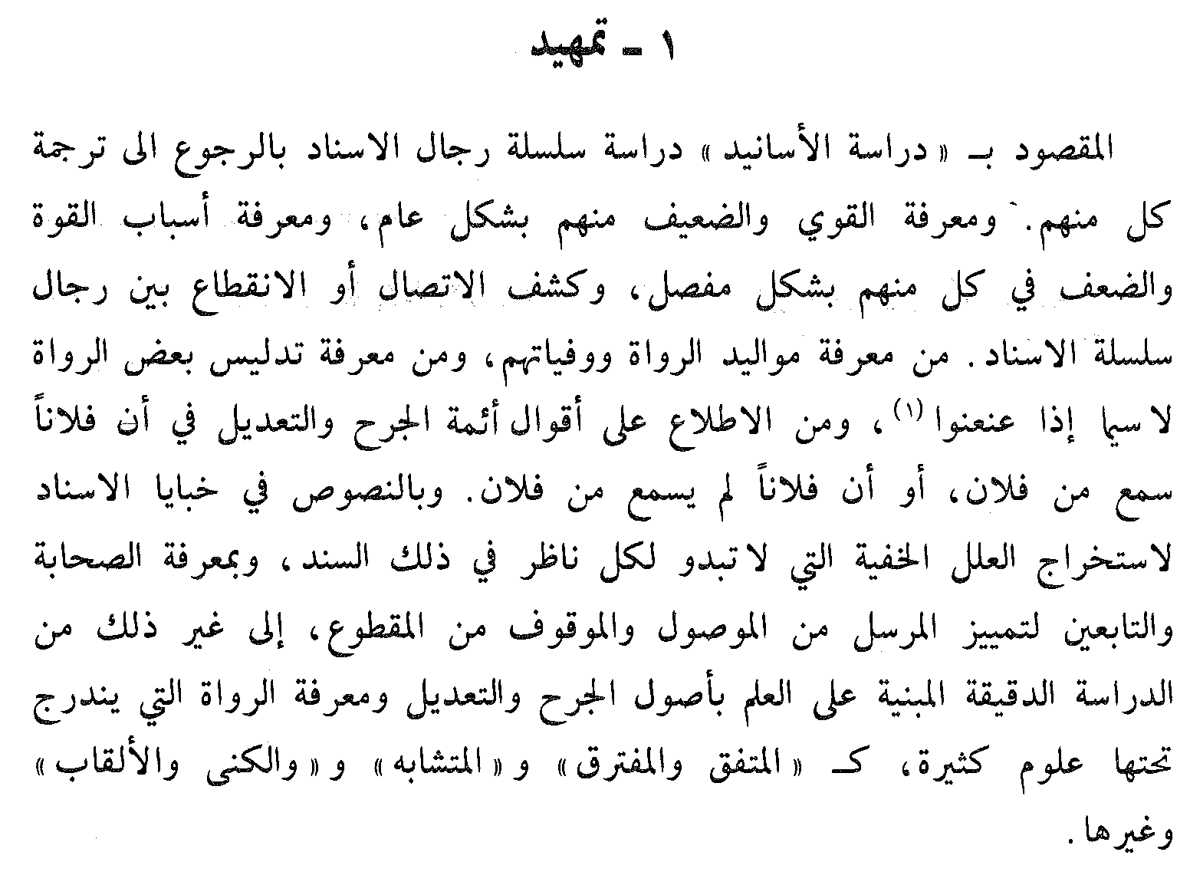

Slide 5


-

Slide 6
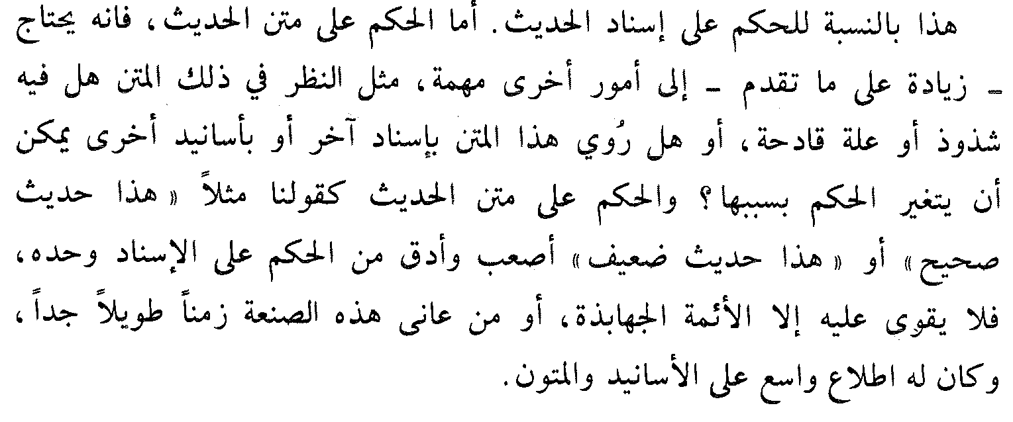
-

Slide 7

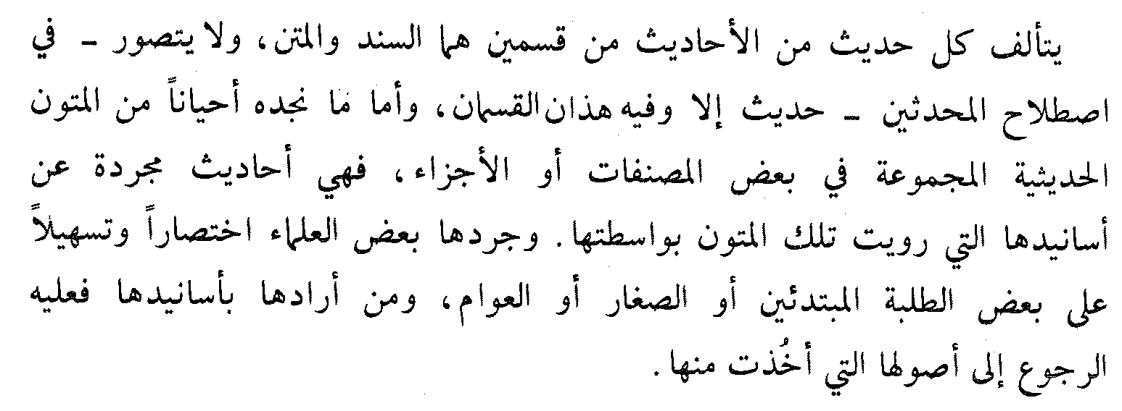

Slide 8



Slide 9



Slide 10

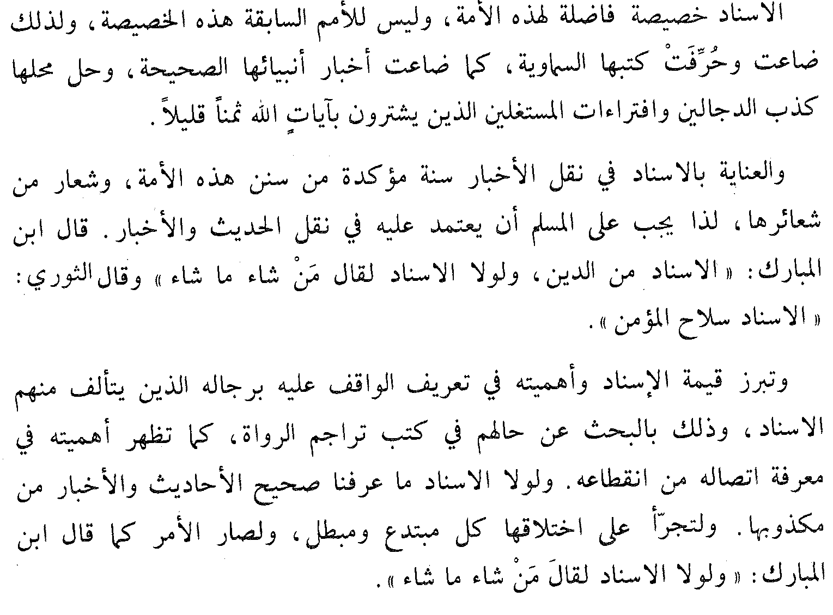

Slide 11

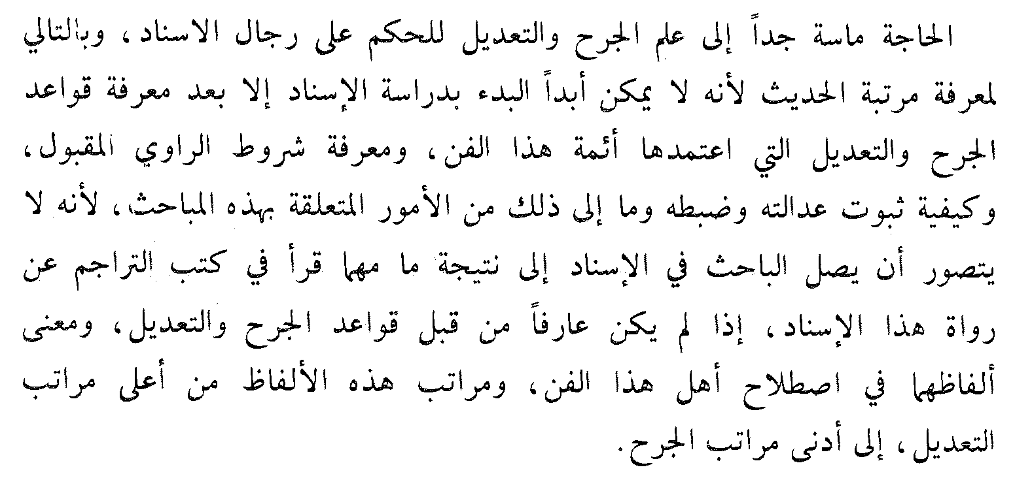
عناصر المحاضرة

Slide 12




Slide 13

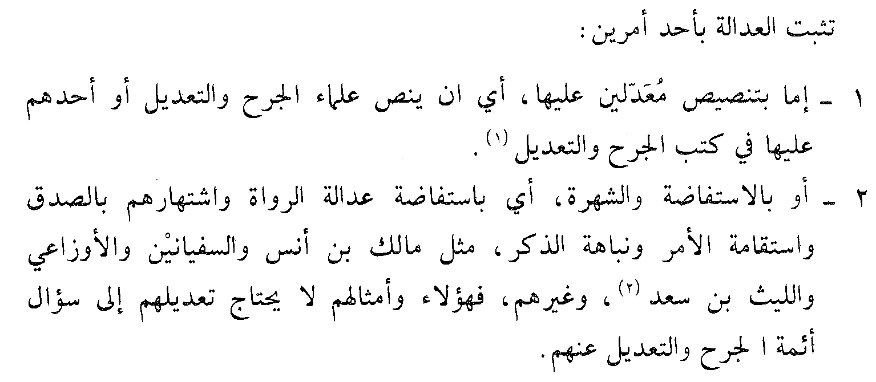

Slide 14

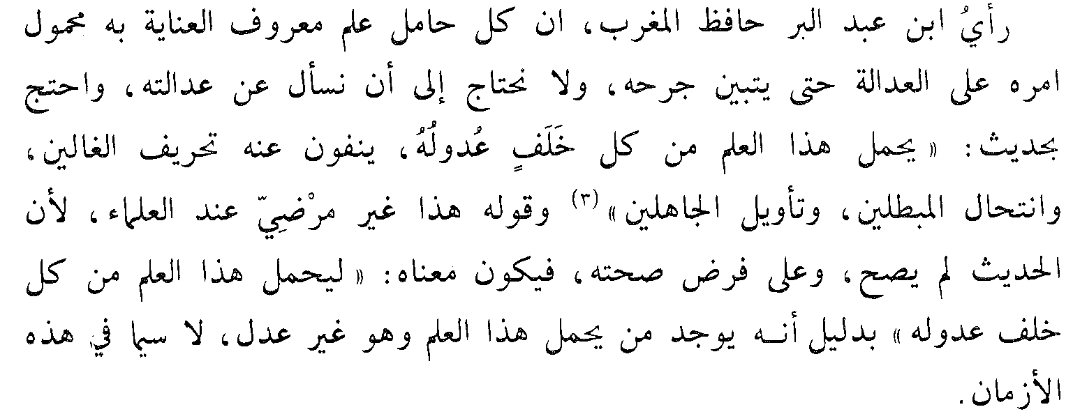

Slide 15



Slide 16

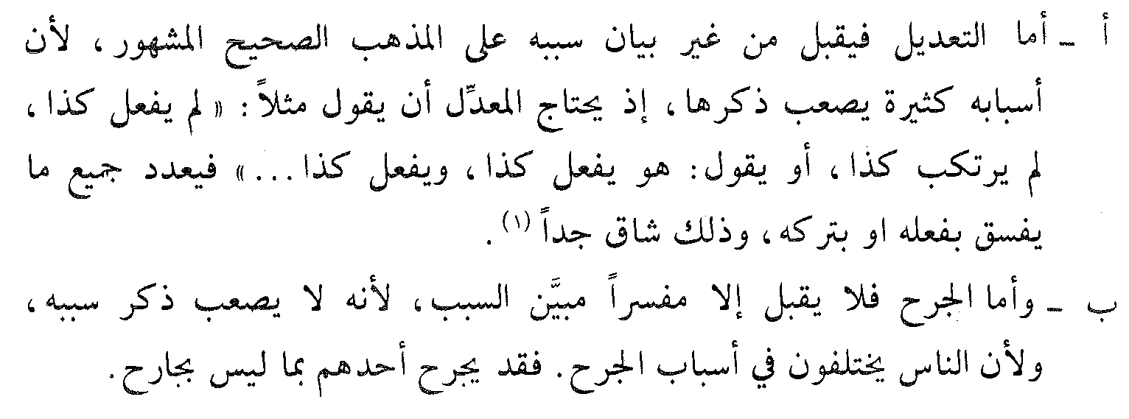

Slide 17
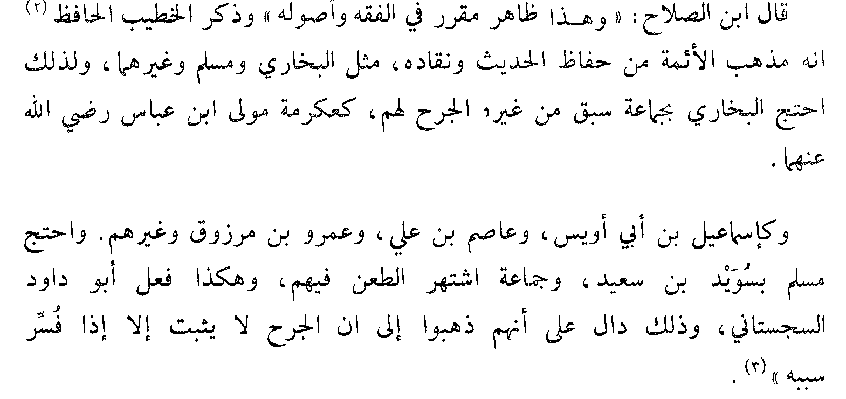

Slide 18


Slide 19



Slide 20

بحمد الله

